Slide 1
项目分析 人脸识别考勤系统
指导教师：刘晋

Slide 2
项目分析幻灯片 3
小组成员
项目经理：曹建勇
市场分析
财务分析
学号：201930310221
小组成员1：阳升
学号：201930310219
技术分析
经济分析
小组成员2：李万秀
学号：201730310109

Slide 3
项目分析幻灯片 2
项目开发流程
1.项目背景
4.项目测试
目录
2.项目准备
5.项目演示
3.项目实施
6.总结展望

Slide 4
项目分析幻灯片 4
简要介绍项目开发背景
1.项目背景
小组开发课题：人脸识别考勤系统
项目开发环境：基于windows平台，python3.7+pyqt5+MySQL8.0
软件开发模型：V模型
选用依据：简单、高效，快速应用开发，开发和测试同时进行的方式来缩短开发
周期，提高开发效率
适用范围：小型项目、规模道较小的公司、业务需求稳定的项目
本系统主要功能描述：
在光照环境下，通过摄像头对系统前的测试人员进行面部图像抓取，对人脸数
据进行采集并存储，通过与后台数据库联合实现图像数据的录入比对操作，对考勤人
的人脸特征点进行识别，实现测试人员的基本信息管理，该系统可以高效取代传统考
勤工作，提高企业生产效率。
Notes:
V模型大体可以划分为以下几个不同的阶段步骤：需求分析、概要设计、详细设计、软件编码、单元测试、集成测试、系统测试、验收测试。对概要设计中表述的各模块进行深入分析，对各模块组合进行分析等，这一阶段要求达到伪代码级别，已经把程序的具体实现的功能，现象等描述出来。
１、需求分析 即首先要明确客户需要的是什么，需要软件作成什么样子，需要有那几项功能，这一点上比较关键的是分析师和客户沟通时的理解能力与交互性。要求分析师能准确的把客户所需要达到的功能，实现方式，等表述出来，给出分析结果，写出需求规格说明书。
２、概要设计 主要是架构的实现，指搭建架构、表述各模块功能、模块接口连接和数据传递的实现等项事务。
３、详细设计 对概要设计中表述的各模块进行深入分析，对各模块组合进行分析等，这一阶段要求达到伪代码级别，已经把程序的具体实现的功能，现象等描述出来。其中需要包含数据库设计说明。
４软件编码 按照详细设计好的模块功能表，编程人员编写出实际的代码。５单元测试 按照设定好的最小测试单元进行按单元测试，主要是测试程序代码，为的是确保各单元模块被正确的编译，单元的具体划分按不同的单位与不同的软件有不同，比如有具体到模块的测试，也有具体到类，函数的测试等。６集成测试 经过了单元测试后，将各单元组合成完整的体系，主要测试各模块间组合后的功能实现情况，以及模块接口连接的成功与否，数据传递的正确性等，其主要目的是检查软件单位之间的接口是否正确。根据集成测试计划，一边将模块或其他软件单位组合成系统，一边运行该系统，以分析所组成的系统是否正确，各组成部分是否合拍。
７系统测试 经过了单元测试和集成测试以后，我们要把软件系统搭建起来，按照软件规格说明书中所要求，测试软件其性能功能等是否和用户需求相符合，在系统中运行是否存在漏洞，等。
８验收测试 主要就是用户在拿到软件的时候，在使用现场，会根据前边所提到的需求，以及规格说明书来做相应测试，以确定软件达到符合效果的。

Slide 5
项目分析幻灯片 5
2.项目准备
人员分工：
产品经理（项目经理）：曹建勇
对产品成功负责，总体对项目进度统筹规划，实施推进
负责功能模块的总体开发代码编写，后续按需可调用小组成员进行不同功能模块开发
工作内容：产品代码编写、测试，改进产品代码、测试代码
产品策划及风险管控：阳升
负责市场推广，产品宣传，撰写开发过程中的报告文档，系统需求分析，功能分析
工作内容：产品计划书、项目风险计划书、演讲PPT
软件测试及编辑人员：立万秀
负责市场推广，产品宣传，撰写开发过程中的报告文档，系统需求分析，功能分析，协助
技术人员完成项目测试
工作内容：项目计划书、产品测试计划与测试情况说明书、总结报告
合作：完成系统上线前的调试工作

Slide 6
项目分析幻灯片 5
风险计划与执行情况：
2.项目准备
风险计划表：
风险等级 | 风险特征 | 风险值范围
零风险（ 0 ） | 没有任何风险 | 0
低风险（ 1 ） | 可以忽略的风险 | (0,0.2)
较低风险（ 2 ） | 可接受的风险 | [0.2,0.4)
中风险（ 3 ） | 边缘风险 | [0.4,0.6)
较高风险（ 4 ） | 不可接受风险 | [0.6,0.8)
高风险（ 5 ） | 灾变风险，系统受到严重破坏 | [0.8,1]

Slide 7
项目分析幻灯片 5
2.项目准备
风险计划与执行情况：
 | 风险内容 | 引起问题特征 | 可能的后果 | 风险等级 | 应对措施
政策风险 | 国家对技术产业的支持度 | 行业规范整治 | 产品因为隐私权问题被下架审查 | 1 | 了解国家相关法律，保护用户隐私
 | 管理体制，政策的变动 | 软件在不同机构推广受限（隐私保密程度） | 软件被不断修改 | 1 | 了解客户对考勤软件要求
 | 国际政治局势的变化 | 贸易摩擦对科技产品的限制 | 硬件成本上涨，或未来造成技术封锁，使项目整体成本上涨 | 1 | 软件定价前预留一部分浮动价格
战略风险 | 战略与规划错误 | 本产品得不到行业的关注和认可 | 与项目设计初衷脱轨 | 1 | 依据市场状况的及时反馈修订战略目标以及战略规划
 | 战略目标或项目发展方向不明 | 客户获得信息不明确，对于本产品了解不明 | 客户量流失，营业额降低 | 2 | 就市场状况分析及时明确战略目标以及产品发展路线（售前产品试推广）
 | 经营目标不明确确 | 经营模式发生紊乱 | 经营系统活动停滞不前 | 1 | 根据团队战略目标，制定清晰明了的经营目标
 | 技术落后 | 现有产品不能满足市场需求（产品功能不完善） | 产品竞争力下降，客户源流失 | 2 | 技术改进，后续及时引进高科技人才，同时建立自己的研发团队
 | 战略合作伙伴的缺少或突然解约 | 资金来源单一（销售客户单一），产品涉及度片面（各行业推广不到位） | 资金周转困难，后续研发部门资金来源受限，团队形 象推广度狭窄，产品市 场范围偏小 | 2 | 积极寻找可信赖战略合作伙伴，拒 绝与信用度低的商家合作

Slide 8
项目分析幻灯片 5
2.项目准备
风险计划与执行情况：
 | 风险内容 | 引起问题特征 | 可能的后果 | 风险等级 | 应对措施
财务风险 | 后续资金周转不畅 | 由于项目研发周期过长，团队研发需要的开销超预算 | 团队日常开销维持困难，新技术的开发延期或终止 | 3 | 实行开发人员筹资的方式，共度难关
 | 推广产品失败，产品存货高，投入金额损失，人员负债 | 产品滞留度偏高，研发资金周转不灵 | 产品推销失败，市场占有率下降 | 3 | 积极开阔市场，多渠道多方式，线上线下推广，吸引合伙人，筹集资金
 | 效率低，利润低 | 前期研发产品投入大量资金，但事实没有获得预计的利润 | 研发团队失去研发动力，研发的产品不能获得广泛市场效应 | 1 | 进行团队积极性动员，采用新的技术降低成本
 | 项目早期预算出错 | 在研发产品的某个阶段时间分配不均，照成研发进度变慢，消耗运作资金 | 因为资金不 能有计划的 灵活运用，团队的各项目运行滞留。 | 1 | 认真分析团队的工作重心，进行有效地市场调研，制定出有弹性的资金分配。
市场风险 | 市场需求降低或客户订单数下降 | 市场不活跃，目标客户购买欲下降 | 团队运作速度变慢，市场占有量下降 | 2 | 制定出适合消费者现有消费水平的定价
 | 同行业急剧增加 | 市场突变 | 市场占有量急剧下降，行业压力增加 | 2 | 加强技术研发，完善功能，增强产品核心竞争力
 | 出现市场垄断 | 其它产品在市场中占主导力 | 团队技术受限，降低竞争力 | 2 | 及时与市场监管部门沟通获得政策信息，做好调整
 | 市场市场开阔被动 | 市场预见性滞后 | 市场覆盖率降低，研发被动 | 2 | 充分进行市场调研，紧密结合市场状况

Slide 9
项目分析幻灯片 5
2.项目准备
风险计划与执行情况：
 | 风险内容 | 引起问题特征 | 可能的后果 | 风险等级 | 应对措施
管理风险 （经营风险） | 团队内部管理混乱 | 团队人员职责分工不到位 | 团队执行力下降，产品研发进度下降或停滞 | 1 | 完善相应制度，明了人员结构
 | 后台维护不到位 | 产品质量低下，不能及 时为顾客提 供相关信息及服务 | 顾客满意度 降低，后续产品推送困难 | 2 | 提高产品质量， 提供优质产品，开展 售后服务，提高员工的素质，树立顾 客至上的服务关念
 | 产品运行不畅 | 后续产品研发资金筹措困难 | 团队丧失核心竞争力 | 2 | 积极开发新产品，根据顾客需要研发扩展功能
人员风险 | 团队人员对工作不满意 | 人员工作效率大幅降低 | 严重影响项目实施周期 | 1 | 对员工进行动员，提高员工积极性，推行激励制度，激发后续工作积极性
 | 团队内部人员分工失调 | 内部组织混乱 | 导致团队凝聚力下降 | 1 | 根据员工实际情况重组结构，加强团队精神理念的培养
 | 项目经理对人员任用不当 | 项目各个模块人员之间沟通存在困难 | 团队内部的链接脱落 | 1 | 根据员工实际情况调整人员安排，并做到各施其职
 | 核心研发人员流失，管理人才匮乏 | 团队无合格的员工 | 团队技术差，发展缓慢 | 2 | 重新任用有丰富管理经验技术的，可以独挡一面且具有高管理的人才
 | 团队人员离队 | 人员士气丧失，没有信心与毅力坚持下去 | 造成项目停滞或终止 | 1 | 做好团队人员的思想动员

Slide 10
项目分析幻灯片 5
2.项目准备
风险计划与执行情况：
 | 风险内容 | 引起问题特征 | 可能的后果 | 风险等级 | 应对措施
体制风险 | 内部制度，组织体系，分工体系不合理 | 结构比较松散 | 团队间人员调动困难 | 1 | 改变组织结构，分部明确
 | 激励机制不当 | 后续人员之间的不当竞争 | 人员之间以及人员与团队之间关系竞争，团队不良风气助长 | 1 | 完善修订奖励制度
 | 市场管理不规范 | 各团队间不正当竞争现象剧增 | 顾客利益受损，团队形象急剧下降 | 2 | 遵循市场价值规律以及国家政策相结合
技术风险 | 软件产品支持包更新换代 | 软件或架构更新，新更新受限或出现更新错误 | 产品无法交付，无法为顾客提供服务 | 3 | 产品提前进行测试版开发，通过的初代测试版有试运行阶段
 | 软件bug风险 | 出现软硬件兼容问题或实现技术难题 | 产品无法交付，后续研发停滞或终止 | 3 | 试推广前进行软件测试，（功能，兼容性），组建技术团队
公关风险 | 重大软件故障曝光 | 顾客软件故障未进行及时处理 | 团队的公信力下降，团队能力怀疑 | 1 | 重新推广市场，树立产品形象，产品维修善后
 | 知识产权受侵害问题 | 代码外泄 | 丢失核心竞争力 | 2 | 利用相关法律保护自己的知识产权

Slide 11
项目分析幻灯片 6
项目进度分配：
3.项目实施
按项目开发流程将项目做以下任务拆分（四个阶段）：
1.准备阶段： 项目开发计划 产品计划 | 2.软件设计阶段： 软件需求分析 数据库设计 总体设计 界面设计 网页设计 操作手册
3.风险评估及测试阶段： 项目风险计划 测试计划 测试分析报告 | 4.总结与维护阶段： 项目开发总结 维护修改建议

Slide 12
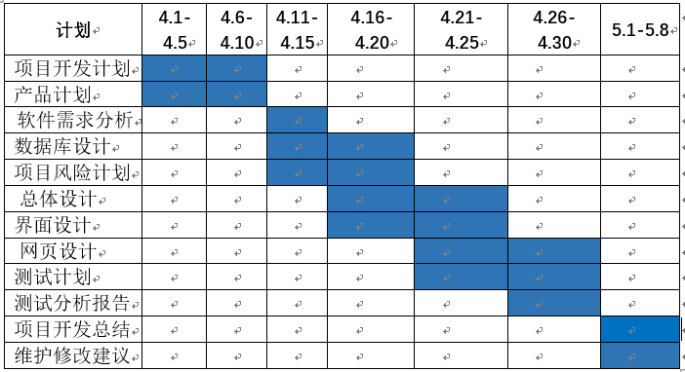
项目分析幻灯片 6
项目进度分配：
3.项目实施
时间安排表：
平均五天完成一个小模块，在当下模块完成下才进行下一模块的开发工作

Slide 13
项目分析幻灯片 6
项目进度分配：
3.项目实施
项目实际执行情况：
1.需求分析
进行需求分析的时间：2020年3月26日-2020年3月31日
参与需求分析的人员：李万秀、阳升、曹建勇
2.项目计划
进行项目计划的时间：2020年4月1日-2020年4月9日
参与项目计划的人员：李万秀
产生结果：《人脸识别考勤系统项目计划书》
3.产品计划
进行产品计划的时间：2020年4月1日-2020年4月9日
参与产品计划的人员：阳升
产生结果：《人脸识别考勤系统产品计划书》
4.项目风险分析
进行项目风险分析的时间：2020年4月11日-2020年4月20日
参与项目风险分析的人员：阳升
产生结果：《人脸识别考勤系统项目风险计划书》

Slide 14
项目分析幻灯片 6
项目进度分配：
3.项目实施
项目实际执行情况：
5.系统开发
进行系统开发的时间：2020年4月11日-2020年4月30日
参与系统开发的人员：曹建勇
产生结果：产生稳定的程序源代码
6.产品测试计划与测试
进行产品测试计划与测试的时间：2020年4月15日-2020年4月30日
参与产品测试计划与测试的人员：李万秀、曹建勇
产生结果：《人脸识别考勤系统测试计划和测试情况书》
7.代码改进
进行代码改进的时间：2020年5月2日-2020年5月7日
参与代码改进的人员：曹建勇
产生结果：产生改进后的程序源代码
8.项目总结
进行项目总结的时间：2020年5月2日-2020年5月8日
参与项目总结的人员：李万秀、阳升、曹建勇
产生结果：《人脸识别考勤系统总结报告》、总结演讲PPT

Slide 15
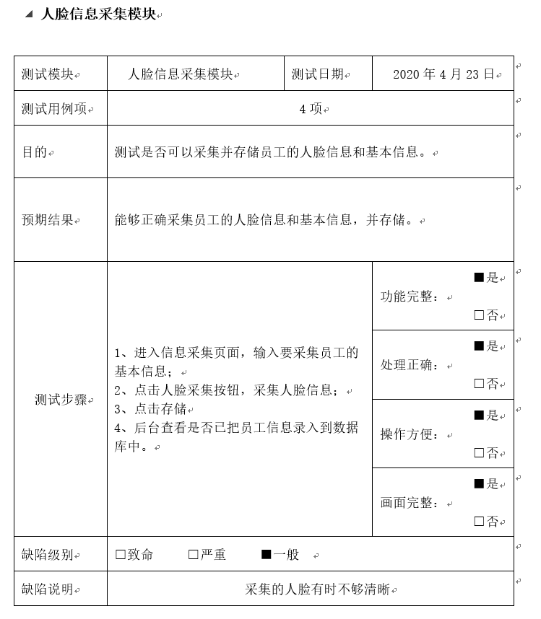
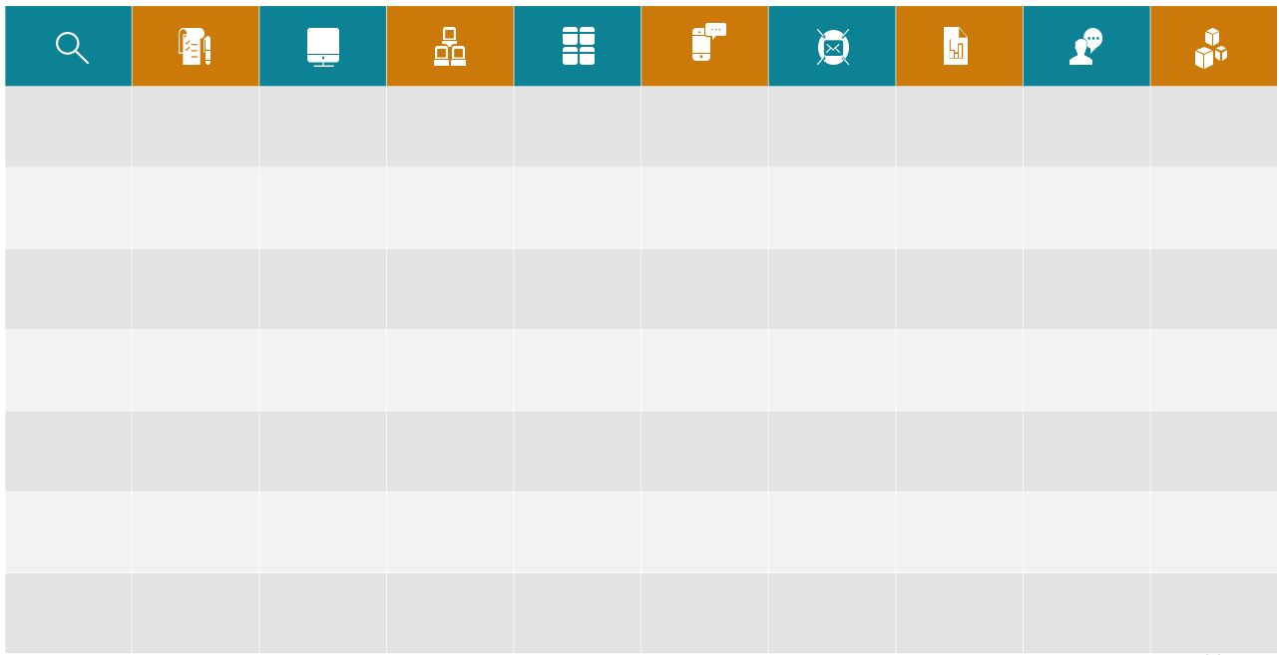
项目分析幻灯片 7
测试用例
4.项目测试
测试用例1:

Slide 16
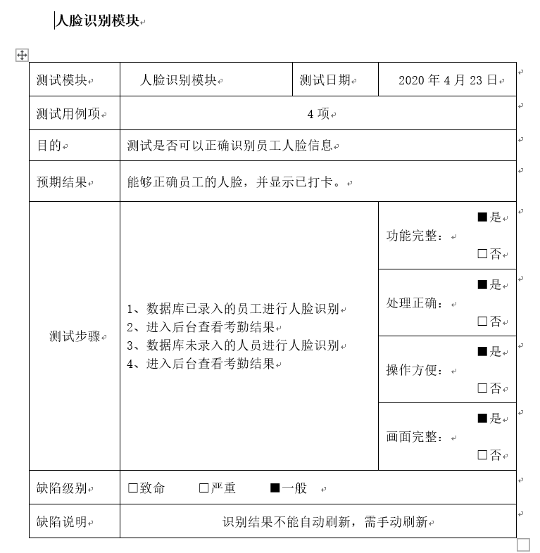
项目分析幻灯片 7
测试用例
4.项目测试
测试用例2:

Slide 17
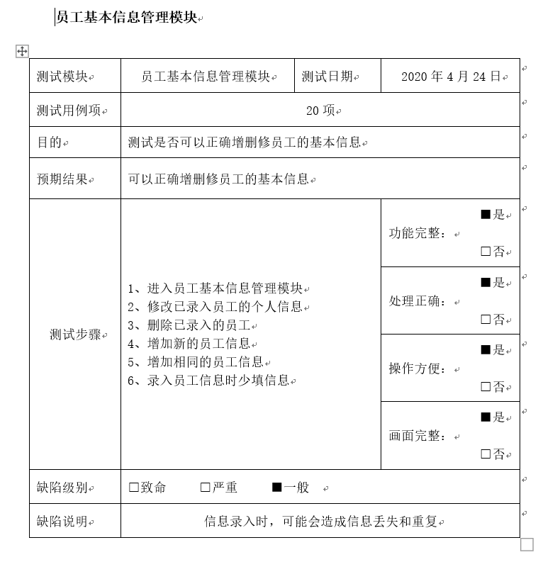
项目分析幻灯片 7
测试用例
4.项目测试
测试用例3:

Slide 18
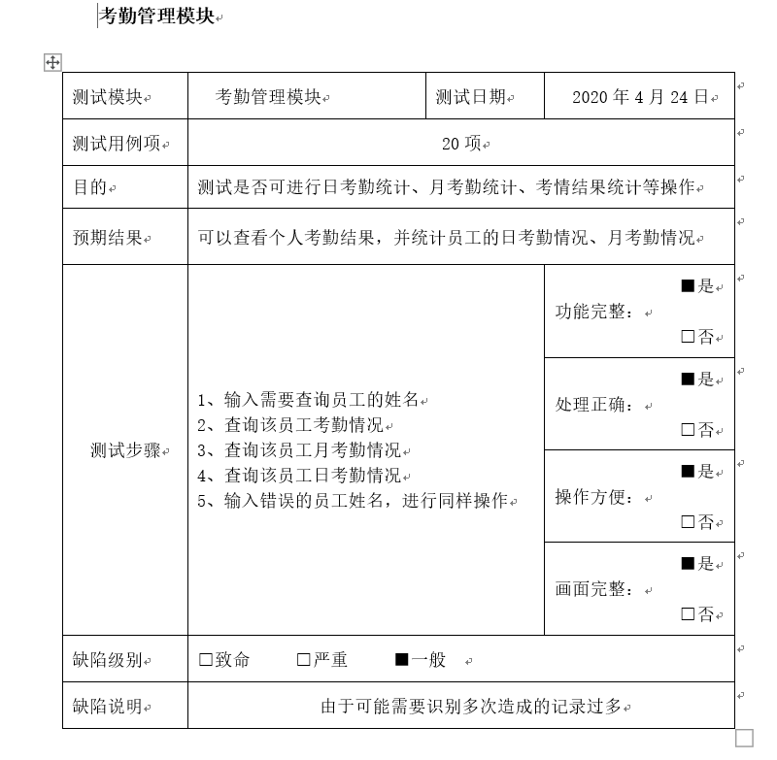
项目分析幻灯片 7
测试用例
4.项目测试
测试用例4:

Slide 19
项目分析幻灯片 10
5.项目演示

Slide 20
项目分析幻灯片 8
1.部分技术不熟练。开发人员对gui和数据库技术不熟练，导致开发过程中花费了大量时间学习和摸索。
教训：在开发之前，要明确需要哪些技术，并提前进行学习，或者找会该技术的人员进行开发。
2.测试时出现问题。
教训：在开发过程中，需要每完成一个功能就得进行测试，不能等代码全部写完再进行测试，因为出问题很难定位和修改。
3.开发过程中团队交流较少，导致部分需求不明确。
教训：团队之间需要经常的交流沟通，明确需求和开发。同时需要跨团队的交流，借鉴他人的开发经验。
6.总结展望
经验与教训

Slide 21
谢谢

